Slide 1
Assemblée générale
annuelle
Novembre 2020
François Madore, MD, MSc
Directeur du département de médecine et spécialités médicales
26 novembre 2020

Slide 2
Pour assurer le bon fonctionnement de la réunion
Contribuez à une réunion réussie
Caméra
Micro / téléphone
Chat

Slide 3
Ordre du jour
Allocution du doyen
Rapport annuel
Bilan de mandat – retour sur la planification stratégique
Prix et distinctions
a) Mérite de carrière
b) Professeur de l’année
c) Professeurs choisis par les résidents
d) Jeune chercheur
e) Soutien à des projets en pédagogie médicale
5. Récipiendaires des bourses départementales
a) Bourse de formation complémentaire
b) Bourse de soutien à la recherche

Slide 4
Allocution du doyen

Slide 5
Rapport annuel
Notes:
Les projets présentés ici se distinguent de nos activités régulières d’enseignement et de recherche

Slide 6
Quelques chiffres
Nouvelles nominations 2019 - 2020
24
Chargés d’enseignement de clinique
32
Professeurs adjoints de clinique
3
PTG
1
PTU
4
Professeurs chercheurs
64 Total

Slide 7
Départs à la retraite
Alain Beaupré, pneumologie, CIUSSS-EIM, HMR
Joseph Braidy, pneumologie, CHUM
André Cartier, pneumologie, CIUSSS-NIM, HSCM
Guy Delespesse, allergologie, CHUM
Richard Gauthier, pneumologie, CIUSSS-EIM, HMR
Marc Houde, néphrologie, CIUSSS-EIM, HMR
France Joyal, médecine interne, CHUM
Raymond Lahaie, gastroentérologie, CHUM
France Lambert, néphrologie, CHAUR
Denis Ouimet, néphrologie, CIUSSS-EIM, HMR
Roch Parent, médecine interne, CHUM

Slide 8
Les professeurs
715
530 professeurs de clinique / 185 CEC
52
50 PTG / 2 PTG sous contrat
70
Chercheurs PhD (PTU, PSO, Prof-chercheurs)
837 Total

Slide 9
Programmes de résidence
Tronc Commun (148)
Biochimie médicale (1)
Médecine du travail (0)
Cardiologie (23)
Néphrologie (5)
Dermatologie (25)
Oncologie médicale (11)
Endocrinologie & métabolisme (7)
Pneumologie (5)
Gastro-Entérologie (8)
Rhumatologie (8)
Gériatrie (8)
Santé publique
& médecine préventive (13)
Hématologie (9)
Immunologie & Allergie (3)
Soins Intensifs (10)
Médecine Interne générale (30)
Médecine physique
& réadaptation (19)
Total : 333

Slide 10
Programmes de perfectionnement
Cardiologie interventionnelle (12)
Échocardiographie (2)
Total : 29
Électrophysiologie cardiaque (9)
Cardiopathologie congénitale adulte (2)
Insuffisance cardiaque avancée ()
Hépatologie (1)
Transplantation moelle osseuse (2)
Nouveaux programmes :
Réadaptation des patients avec trauma cranio-cérébral
Transplantation rénale
Échographie musculosquelettique et interventions spinales sous guidance fluoroscopique (1)
En préparation: soins intensifs, médecine obstétricale
Médecine du travail

Slide 11
Activités de recherche (2019)
125
Professeurs ayant reçus une subvention de recherche
47
Boursiers du FRQ-S, IRSC et CRC
78
Millions de dollars en subventions (90% comité pairs)

Slide 12
Boursiers 2020
Philippe Bégin (CHUM)
Michaël Chassé (CHUM)
Madeleine Durand (CHUM)
Jennifer Estall (IRCM)
Sarah Gagliano Taliun (ICM)
Laura Hulea (HMR)
Heather Melichar (HMR)
Matthieu Ruiz (ICM)
Yoshiaki Tanaka (HMR)
François Tournoux (CHUM)
Hugo Wurtele (HMR)

Slide 13
Chaires de recherche du Canada
Chaire sur la diversité génétique – J Di Noia
Chaire en Médecine de précision et analyse de données
– MP Dubé
Chaire sur les traits génétiques complexes – G Lettre
Chaire sur le métabolisme osseux et énergétique – M Ferron
Chaire sur le rôle du microbiome dans l’immunodéficience primaire
– L Falcone
Chaire en Épigénétique du Vieillissement et du Cancer – F Mallette
Chaire en embryologie moléculaire et en génétique – M Kmita
Chaire en génétique et en médecine génomique – J Rioux
Chaire en médecine translationnelle et personnalisée – JC Tardif
Chaire en protéolyse des précurseurs – GN Seidah
Chaire sur la signalisation dans le système immunitaire – A Veillette
Chaire en biologie des systèmes et en biologie synthétique – M Tyers
Deux nouvelles chaires à venir

Slide 14
Subventions octroyées

Slide 15
Activités de recherche 2019-2020
La recherche, c’est aussi:
14 Chaires philanthropiques
14 Fonds (dotation et souscription)
Pour un total de: $ 3,15 millions distribués depuis 2017
Deux nouvelles chaires et 2 nouveaux fonds à venir

Slide 16
Enjeux stratégiques - Bilan de mandat

Slide 17
Les enjeux
Appartenance
Recherche
Enseignement
Engagement académique
Structure organisationnelle

Slide 18
Plan d’action – 2018-2023
Enjeux | Actions
Sentiment d’appartenance | Optimiser les communications
 | Développer des activités participatives
Relève en recherche | Revoir la formation
 | Optimiser le mentorat
Innovation en enseignement | Déployer le changement
 | Soutenir la carrière d’enseignant
L’engagement académique dans le réseau | Valoriser le corps professoral
 | Optimiser les ressources

Slide 19
Appartenance et collaboration au sein du réseau
Revoir la communication
Organiser des activités de mobilisation
Structure organisationnelle: divisions ou autres
Infolettre départementale
Journée de la recherche
5 à 7 départemental
Accueil des nouveaux professeurs
Notes:
Consolider notre stratégie de soutien à la carrière
Élargir la portée du plan d’accompagnement, de valorisation et de soutien à la carrière pour notre personnel incluant les cadres administratifs, le personnel administratif et de soutien, les chargés de cours, les chargés d’enseignement clinique, les professeurs et les chercheurs.
Mettre en place de nouvelles initiatives de reconnaissance (prix et distinctions) pour nos personnels.
Favoriser la diversité à la Faculté de médecine dans l’ensemble des instances et des activités menant à la réalisation de notre mission.
Renforcer la culture de mentorat pour augmenter la compétitivité de nos chercheurs.
Communiquer efficacement avec l’ensemble de notre communauté
Convenir d’un plan de communication et d’une entente de visibilité mutuelle entre la faculté, l’université et ses établissements affiliés afin d’assurer un rayonnement respectif optimal ;
Assurer l’information en continu de nos personnels et nos étudiants, notamment quant aux grands projets structurants de la faculté ;

Slide 20
Consolider les activités de recherche dans nos établissements
Revoir la formation en recherche des résidents
Optimiser le mentorat offert aux jeunes chercheurs
Valoriser les travaux de nos chercheurs
Formation enrichie au tronc commun
Mécanisme formel lors du recrutement
Journée de la recherche

Slide 21
Soutenir un environnement qui favorise l’excellence et l’innovation en enseignement
Supporter le virage CPC
Soutien financier pour projet d’innovation pédagogique
Comité de transition
Formations
Rémunération, etc.
Concours annuel

Slide 22
Soutenir l’engagement académique dans notre réseau
Carrière académique
Valorisation du corps professoral
Nouveau profil
Soutien promotion
Prix et reconnaissances
Notes:
Répondre aux besoins informatiques essentiels à la réalisation de notre mission.
Consolider la plateforme MedSIS.
Contribuer au déploiement de nouveaux outils informatiques universitaires pour le cheminement des étudiants, des professeurs et des chercheurs.
Déployer davantage de formations et d’évaluations en ligne selon les priorités facultaires en enseignement.
Contribuer au déploiement du service d’archivage numérique DOCUM.
Optimiser l’aménagement des espaces d’enseignement et de recherche
INSISTER ICI : Bonifier les espaces de vie pour nos étudiants et notre personnel.
Réaliser les premières phases du plan d’aménagement du Centre de recherche pour l’innovation biomédicale sur le campus (projet CRIB).
Favoriser le développement des plateformes technologiques à travers notre réseau des départements et centres affiliés.
Compléter le plan d’aménagement et entamer les premières étapes de réalisation en vue du déménagement des écoles de réadaptation ainsi que d’orthophonie et d’audiologie vers le Pavillon Roger-Gaudry.

Slide 23
Autres enjeux…
Fatigue du corps professoral liée à la pandémie
Augmentation de la clientèle étudiante
Financement des formations complémentaires pour nos nouvelles recrues
Financement – alma mater

Slide 24
Prix et
Distinctions
2020

Slide 25
Mérite Carrière
de l’année 2020

Slide 26
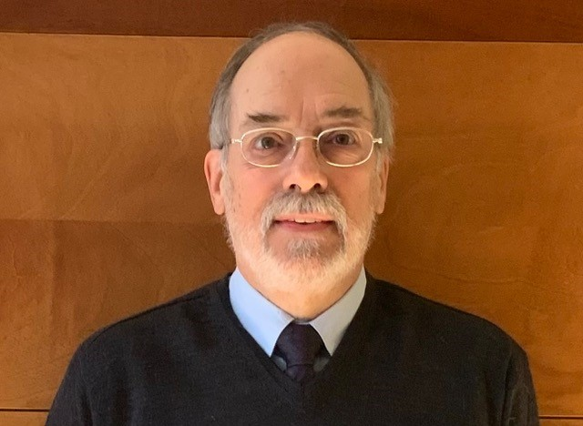
Félicitations!
Honneur décerné à
Richard Gauthier
En reconnaissance de sa contribution exceptionnelle au développement et au rayonnement du Département de médecine de la Faculté de médecine

Slide 27
Professeur
de l’année
2020

Slide 28
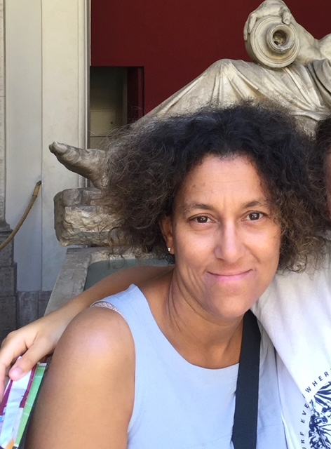
Félicitations!
Honneur décerné à
Michèle Mahone
pour la qualité de sa contribution à l’enseignement

Slide 29
Professeurs
choisis par les
résidents

Slide 30
Professeur(e)s choisi(e)s par les résident(e)s
Daniel Corsilli (CHUM)
Francis Toupin (HMR)
Geneviève Giraldeau (ICM)
Marie-Jeanne Kergoat (IUGM)

Slide 31
Prix du jeune chercheur

Slide 32
Prix du jeune chercheur
En remplacement du Prix du chercheur PhD de l’année
Moins de 10 ans de carrière
MD ou PhD
Excellence en recherche, enseignement, contribution et rayonnement

Slide 33
Bourses
du
département

Slide 34
Bourses départementales
Bourse de formation complémentaire
4 bourses de $ 25,000
2) Bourse de soutien à la recherche
4 bourses de $ 25,000
3) Bourse de soutien à l’innovation en pédagogie
2 bourses de $ 5,000 à 10,000

Slide 35
Bourse du département pour formation complémentaire
Lauréats 2020-2021
AVRAM, Robert (ICM)
BÉLAND-BONENFANT, Sarah (CHUM)
HOULE, Aurélie (IRGLM)
POIRIER, Jonathan (CHUM)

Slide 36
Bourses du département
Lauréat(e)s
Szuber, Natasha (HMR)
Bouabdallaoui, Nadia (ICM)
Cavayas, Yiorgos Alexandros (HSCM)
Landon-Cardinal, Océane (CHUM)

Slide 37
AGA 2020 – merci !

Slide 38
Merci à l’équipe…
Annie Pierre-Louis
Chantal Couture
Anastasia Dmitrienko

